Slide 1

信息安全导论（第2版）
《信息安全导论》编写组

Slide 2

第11章 人工智能安全

Slide 3
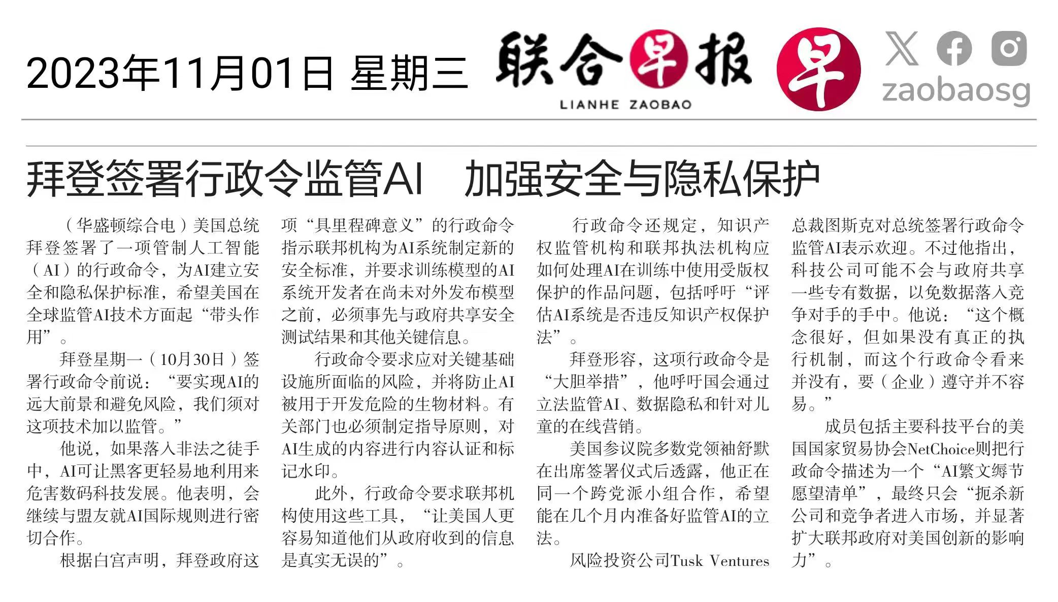
引例-AI安全与隐私保护

Slide 4
人工智能及其安全问题
人工智能安全框架
人工智能安全测评
技术标准与法律法规
ChatGPT的安全与隐私
CONTENTS

Slide 5
人工智能及其安全问题
人工智能概念
人工智能（Artificial Intelligence），简称AI，由“人工”和“智能”两部分组成。人工智能以计算机科学为基础，其目标是使用计算机及其相关设备模拟人的思维和智能；作为一门技术科学，人工智能既包括理论、方法，又包括技术体系和应用系统。

Slide 6
人工智能及其安全问题
人工智能发展简史
按照人工智能发展的时间序列，人工智能的发展可以分为：人工智能的诞生（20世纪50年代）、人工智能的黄金时期（20世纪60年代）、人工智能低迷期（20世纪70年代）、人工智能繁荣期（20世纪80年代早中期）、人工智能寒冬期（20世纪80年代晚期至20世纪90年代早期）、人工智能大发展期（20世纪90年代中期-今）。

Slide 7
人工智能及其安全问题
人工智能的应用领域
目前，人工智能的主要应用领域有：
智能医疗、智能驾驶、智能金融、智能制造、智能安防、智能教育、智能家居、智能农业等。

Slide 8
人工智能及其安全问题
人工智能的体系架构

Slide 9
人工智能及其安全问题
人工智能的未来发展
工业4.0
中国制造2025
我国人工智能未来发展规划
无论是国内还是国外，人工智能都成为各个国家未来发展的重要战略目标，各个国家已经针对人工智能制订了各自的发展规划，人工智能与其他信息技术融合应用于社会生产、生活的不同领域是未来发展的大趋势，也必将改变或影响着人们未来的生活。

Slide 10
人工智能及其安全问题
人工智能与安全的辩证关系
人工智能安全包含的内容有两个方面：
由于人工智能体系构建的不成熟及应用的不规范给自身带来的安全风险；
人工智能由于其本身的智能性可以应用于网络安全领域解决网络安全风险问题。

Slide 11
人工智能及其安全问题
人工智能安全问题分类
人工智能安全风险
人工智能安全应用
人工智能安全管理

Slide 12
人工智能及其安全问题
人工智能安全现状
人工智能安全面临挑战：
人工智能建设速度加快，基础设施面临安全挑战；
人工智能算法设计存在缺陷，新型攻击不断出现，人工智能体系设计风险严重；
人工智能体系在应用时可能对物理环境、人身财产、国家安全产生威胁。

Slide 13
人工智能及其安全问题
人工智能安全现状
人工智能安全研究现状

Slide 14
人工智能安全框架
人工智能安全框架

Slide 15
人工智能安全测评
测评依据
法律法规、技术标准、行业规范等。
测评范围
网络安全
数据安全
算法安全
应用体系安全

Slide 16
人工智能安全测评
测评实施
《信息安全技术-信息安全风险评估规范》（GB/T20984-2007）。过程如下：
确定待测评人工智能体系；
确定人工智能体系测评的范围；
对人工智能体系进行资产识别、威胁识别、脆弱性识别；
确认已有安全措施；
计算人工智能安全风险值；
确定现有的安全风险值是否接受；
对于可以接受的风险值，进行人工智能体系风险管理；对于不可以接受的风险值，增加新的安全措施，重新测评。

Slide 17
人工智能安全测评
人工智能测评流程图

Slide 18
技术标准与法律法规
技术标准
《信息安全技术—声纹识别数据安全要求》
《人工智能深度学习算法评估规范》
法律法规
《生成式人工智能服务管理办法（征求意见稿）》
《新一代人工智能发展规划》
《新一代人工智能伦理规范》

Slide 19
ChatGPT的安全与隐私
概念
ChatGPT是美国人工智能研究实验室OpenAI推出的一种人工智能技术驱动的自然语言处理工具，采用GPT-3.5架构，拥有强大的语言理解和文本生成能力，尤其是它会通过连接大量的语料库来训练模型，这些语料库包含了真实世界中的对话，使得ChatGPT具备渊博的知识，还能根据聊天内容进行互动，完成与人类几乎无异的聊天与交流。ChatGPT不仅是一个聊天机器人，还能执行邮件、代码、文案等的写作以及翻译等任务。

Slide 20
ChatGPT的安全与隐私
产生与发展
ChatGPT产品自2022年11月底产生以来，不断得到完善和更新，对人们生产和生活产生了很大的影响，应用领域包括客服、健康、教育、娱乐等。在ChatGPT产品产生之前，ChatGPT相关的技术、模型等经历了一定时期的发展。

Slide 21
ChatGPT的安全与隐私
安全与隐私问题
安全问题
恶意使用、产品安全漏洞等。
隐私问题
数据访问、非法入侵、互动生成隐私数据等。
基于ChatGPT智能性以及与用户互动频率高等特点，为了确保ChatGPT运行的安全及保护用户隐私，可以考虑用区块链保障ChatGPT相关信息的可追溯性，通过明确数据来源、归属扼制ChatGPT的违规使用，解决ChatGPT的安全与隐私问题。

